Slide 1
Título
Sistema de Reservas Para Actividades Recreativas
Reserve shoot
Sergio David Rodriguez Robayo
Daniel Alberto Rodriguez Pineda
Sneyder Vergel Alvarado
Jeiron David Martínez Acevedo
Jair Andrés Carrillo Gelvez

Slide 2
Objetivo general
Desarrollar un sistema de información web con enfoque en reservas para actividades recreativas , se quiere una usabilidad para cualquier usuario donde su funcionamiento sea sencillo, efectivo y rápido para el público que sea necesario un sistema innovador para la comunidad que desee usarla.

Slide 3
Objetivos específicos del sistema
Disminuir el tiempo general de la planeación y la reserva para actividades con enfoque recreativo.
Funcionar como un sistema de conexión entre el cliente y la empresa y que existan gran variedad de empresas.
Conocer que es lo más necesario para los clientes cuando recurren a este servicio.

Slide 4
Objetivos específicos tiempo de vida del sistema
Recolectar información de la utilidad que va a tener el software web.
Analizar lo que puede ayudar a los clientes para un buen manejo del servicio que desea.
Diseñar un sistema de ayuda a clientes y empresas que tienen énfasis en servicios de actividades recreativas.
Probar que el sistema de información web cumpla con lo esperado.

Slide 5
Pregunta del problema
¿Como se puede facilitar todo el proceso que con lleva hacer una actividad con enfoque recreativo y/o reservas, sin tener alguna experiencia profesional?

Slide 6
Planteamiento del problema
Realizar reservas para una actividad recreativa siempre suele llegar a ser muy tardío y no muy eficiente, esos aspectos que suelen hacer que el realizar una actividad de esta índole sea tan tedioso y con este sistema se busca mejorar la eficiencia para mejorar las reservas y/o actividades recreativas.

Slide 7
Alcance del proyecto
Desarrollar un sistema de información de reservas en un plazo máximo de un año y medio, se espera un uso para todo usuario que le interese el usar el sistema en la ciudad de Bogotá D.C en Colombia, y darle una aplicación para empresas dedicadas a actividades recreativas y ayudar a los usuarios a una mejor experiencia para hacer reservas de manera rápida y eficaz.

Slide 8
Justificación
Este proyecto se realiza con el fin de facilitar a las empresas y más que todo a las personas poder realizar reservas sin necesidad de estar realizando llamadas y sin la seguridad de que esté disponible el lugar donde quiere reservar. Este software web les permitirá a los clientes poder conocer todo sobre las reserva como en qué lugar quieren reservar si hay disponibilidad, a qué hora y qué día quiere la reserva entre otras cosas.

Slide 9
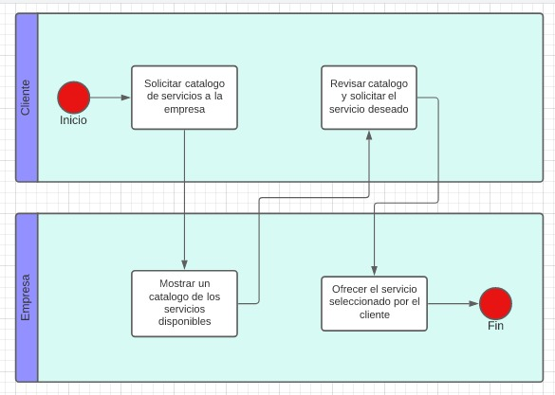
BPMN

Slide 10
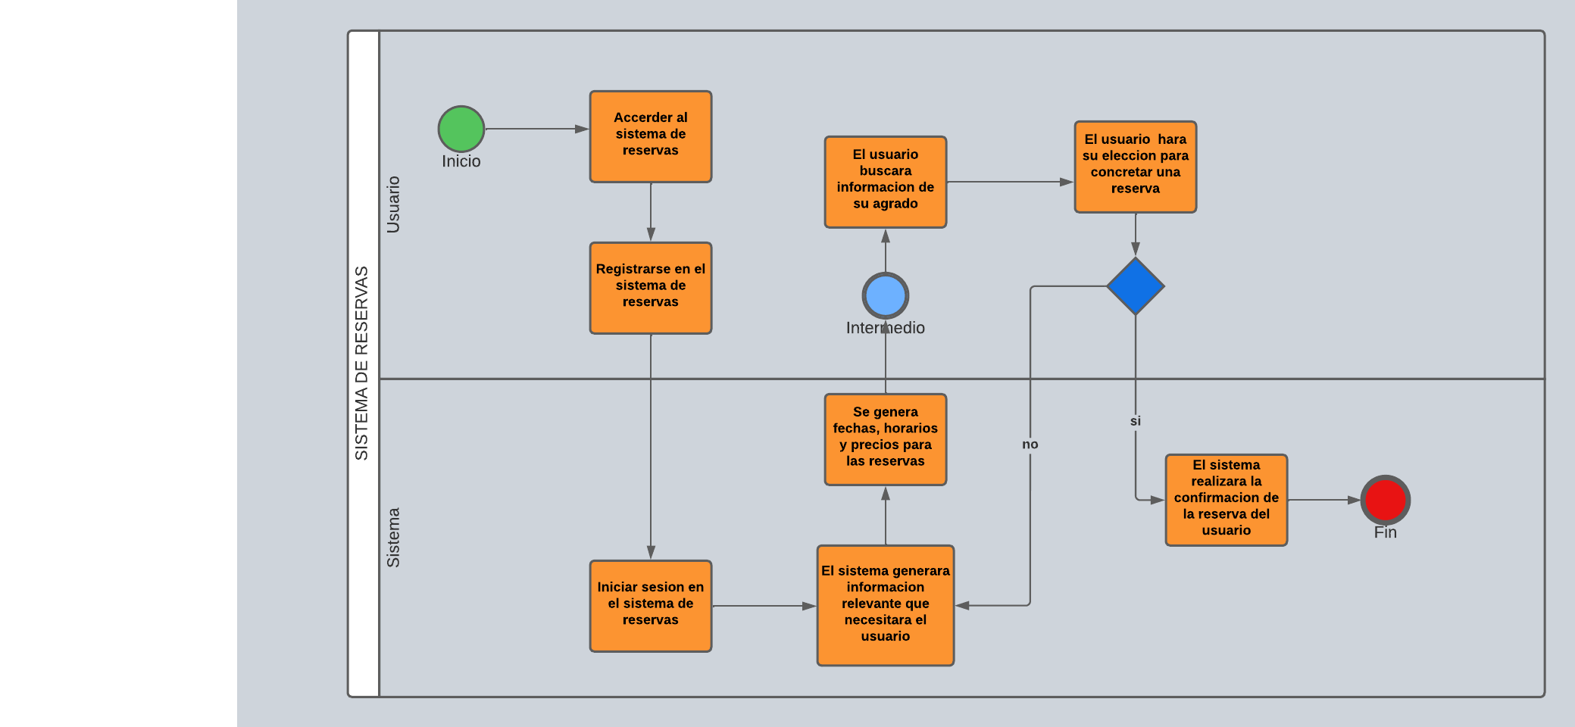
BPMN

Slide 11
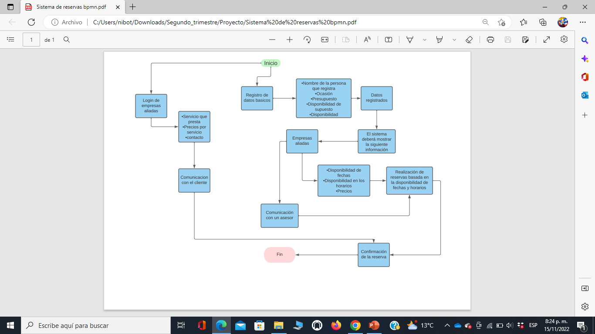
BPMN

Slide 12
Encuesta
https://docs.google.com/forms/d/e/1FAIpQLSeGGUGxm6rJEaXq2TZnhsOwTzOtEz0_4XfpQU4EXthQryyQPQ/viewform?vc=0&c=0&w=1&flr=0

Slide 13
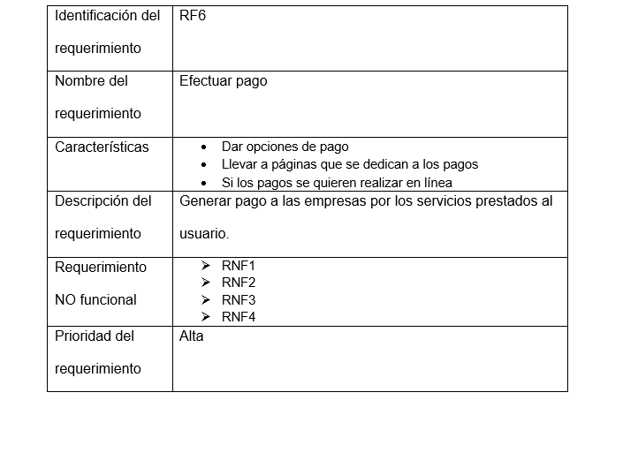
Requerimiento

Slide 14
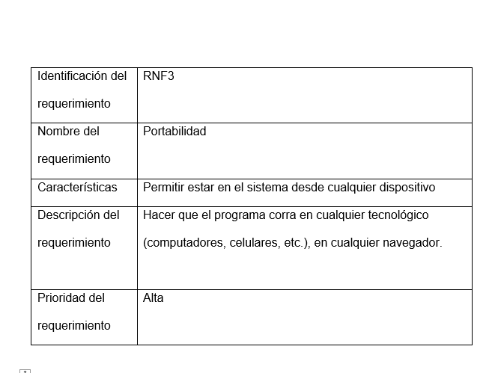
Requerimiento

Slide 15
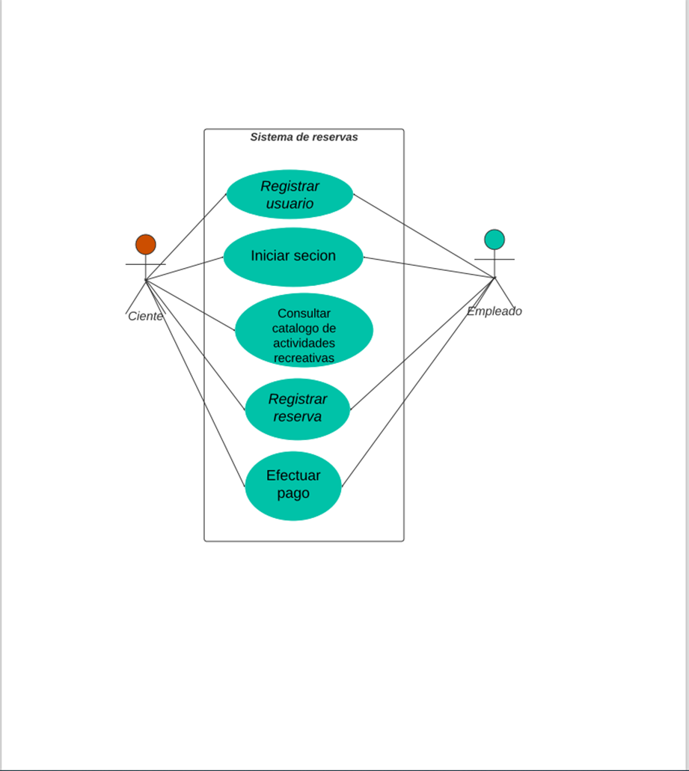
Caso de uso
Caso de uso

Slide 16
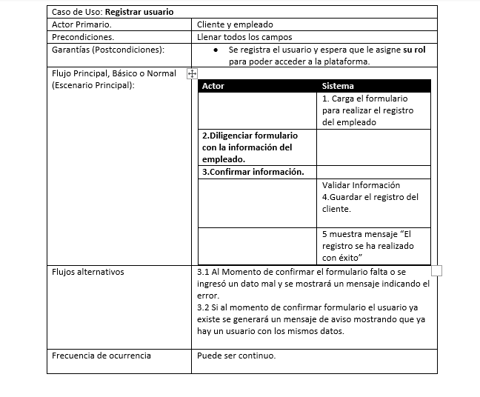
Caso de uso extendido

Slide 17
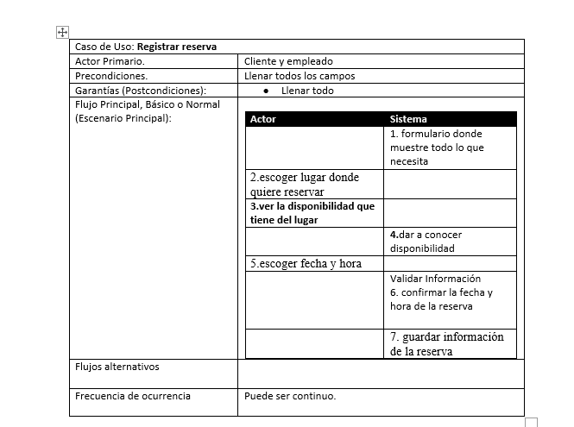
Caso de uso extendido

Slide 18
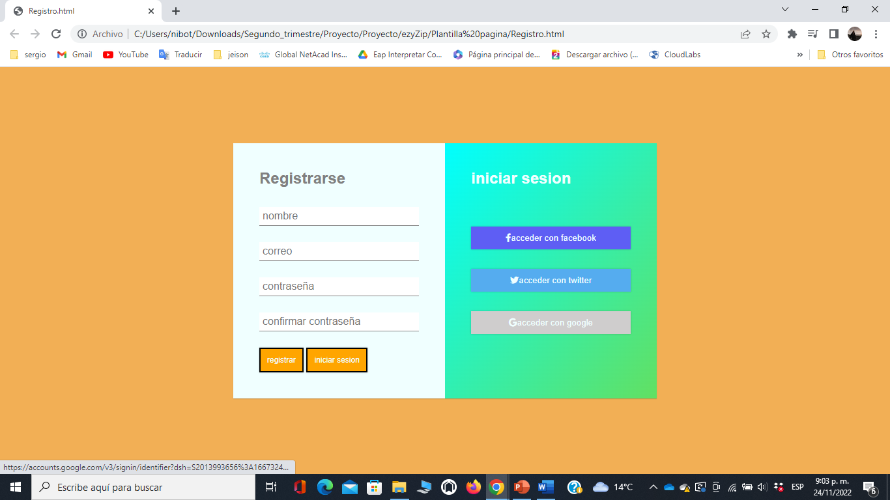
Prototipo

Slide 19
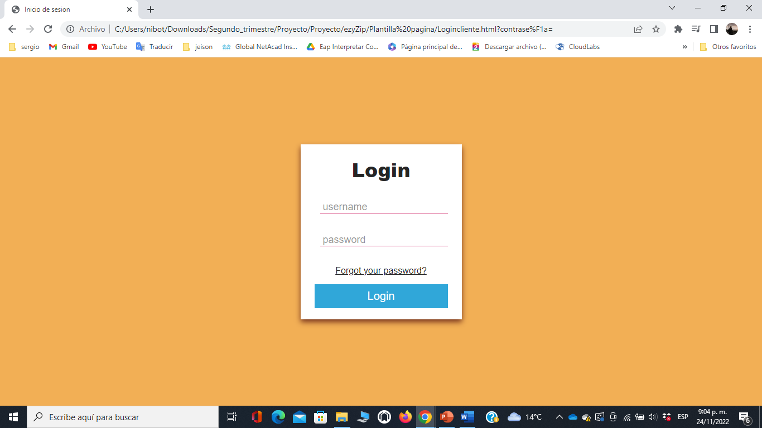
Prototipo

Slide 20
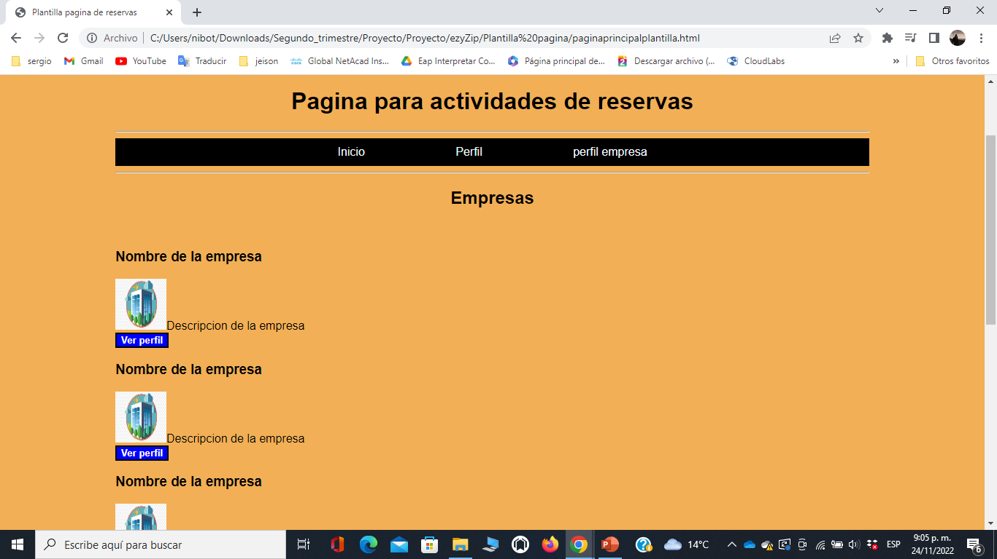
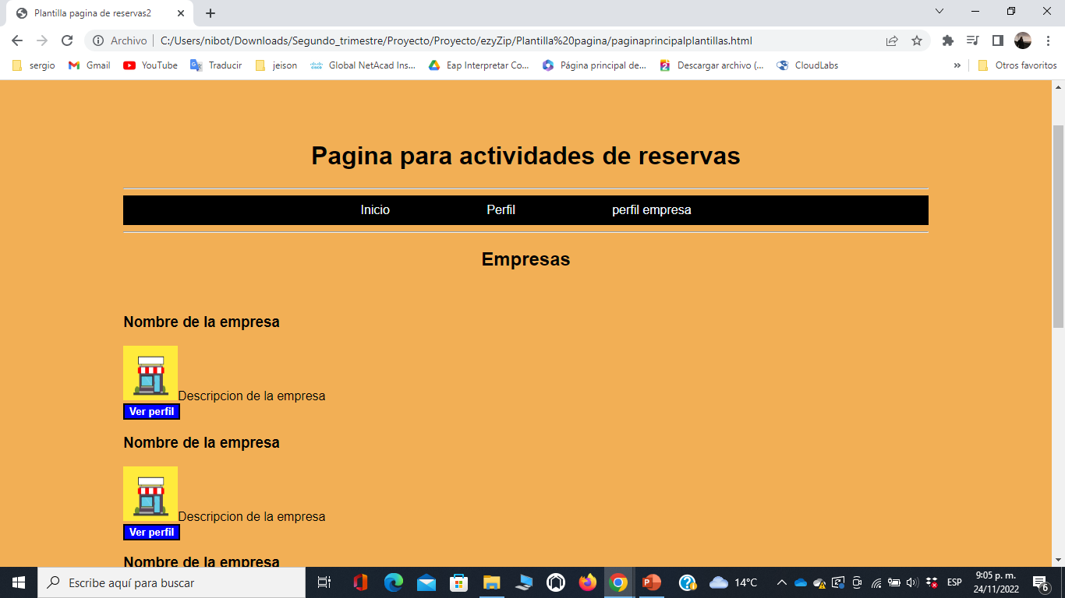
Prototipo

Slide 21
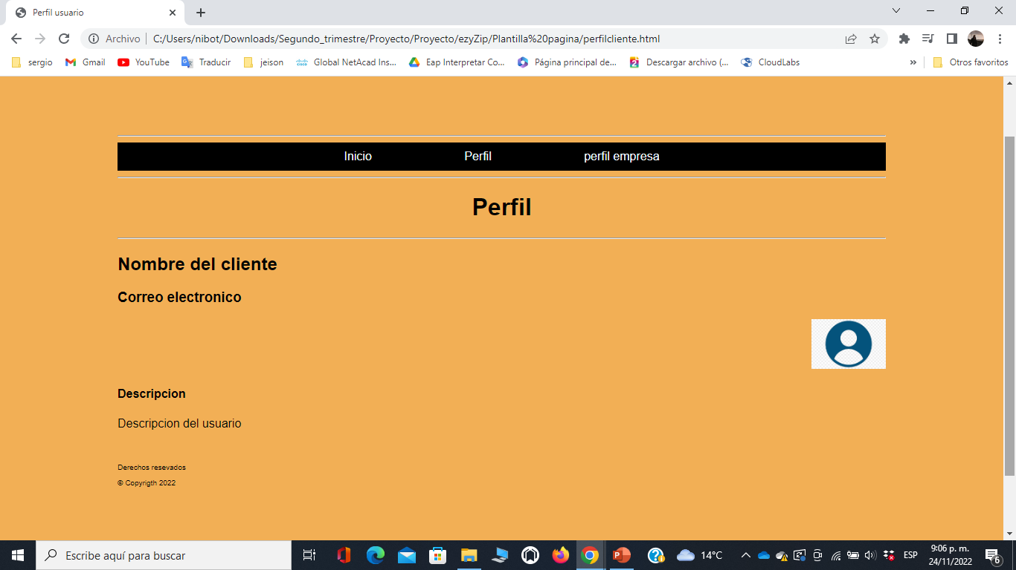
Prototipo

Slide 22
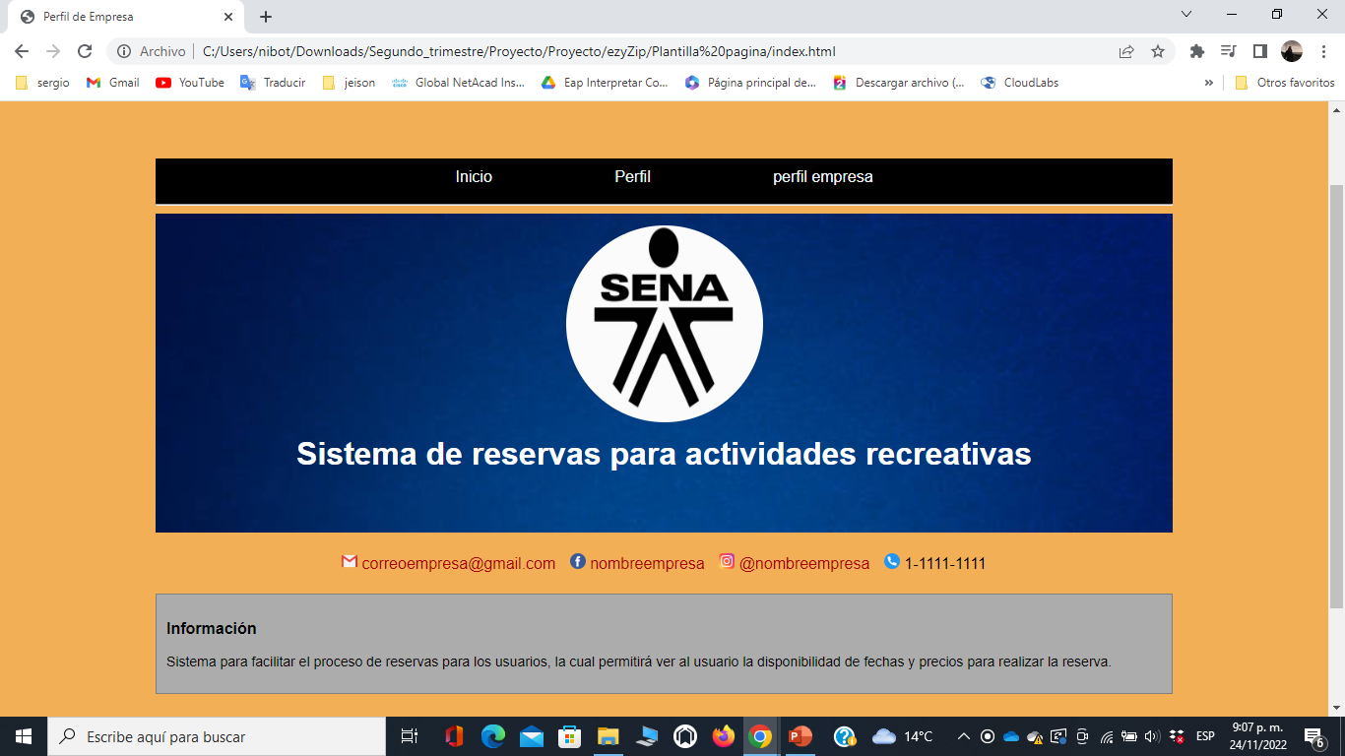
Prototipo

